Slide 1

精品资源共享课
课程名称：传热学 Heat Transfer
内 容：第15讲
3-4 半无限大物体非稳态导热
主 讲 人：陶文铨

Slide 2
3.4 半无限大物体非稳态导热
3.4.1 半无限大物体定义
半无限大物体是非稳态导热的特有概念。所谓半无限大物体，几何上是指如图所示的那样的物体，其特点是从x=0的界面开始可以向x正的方向及其它两个坐标(y,z)方向无限延伸。
x
0

Slide 3
物理的理解
当物体表面上发生的热扰动的影响，尚未波及到物体内部中去，就可以把该表面以下未受影响的部分的物体看成是广袤无边的，即相当于一个半无限大的物体。之所以称为“半”，是指表面的存在把x方向分成了两半，所讨论的区域仅限于x>0。
这种概念在处理许多工程实际问题非常有用。现实世界中并不存在半无限大物体，但在研究物体中非稳态导热的初始阶段，则有可能把实际物体当无限大物体来处理。

Slide 4
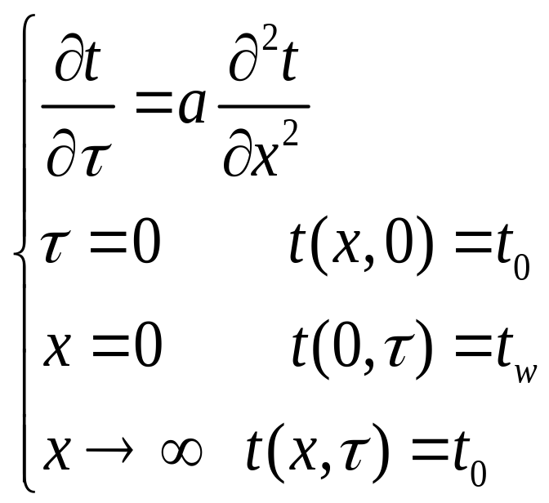
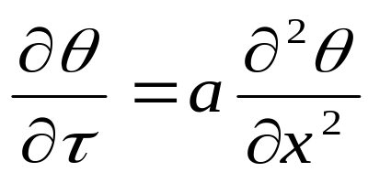
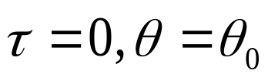
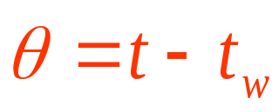


3.4.2 物理问题和数学描述
一个半无限大物体, 初始温度均匀为t₀ ，在τ =0 时刻，在x=0的一 侧表面温度突然升高到t_{w} ，并保持不变（第一类BC），试确定物体内部温度随时间的变化。

Slide 5
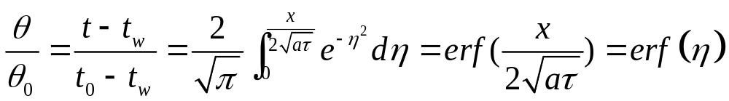
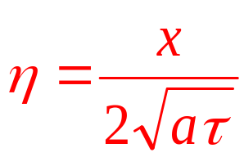
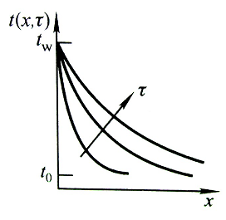
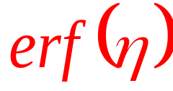
3.4.3 解的结果
1.温度分布
式中:
称为误差函数 。
物体中温度随时间的变
化如右图。

Slide 6
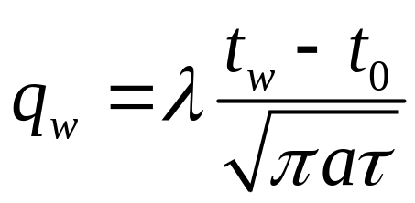
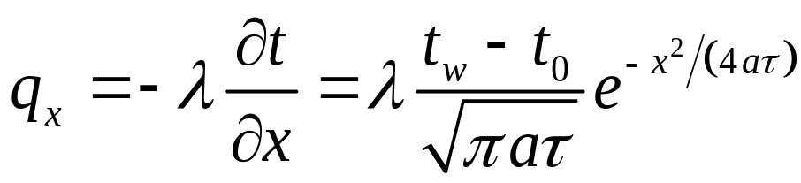
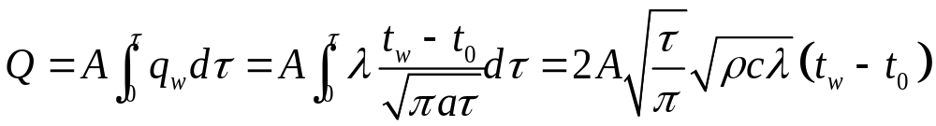
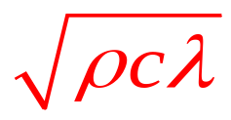
2. 导热量
3.吸热系数
称为吸热系数
(heat absorption coefficient)
表示物体向与其接触的高温物体吸热的能力；
冬天用手摸触同温度金属与摸触木头感觉不同。

Slide 7
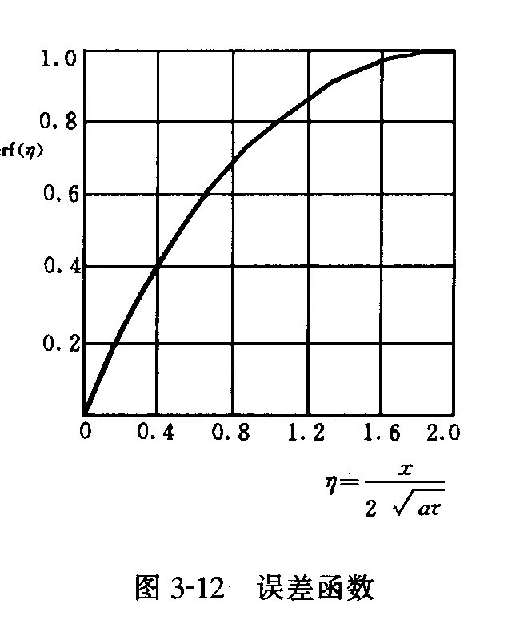
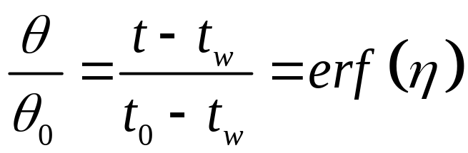
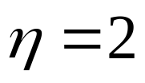
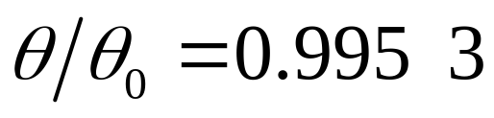
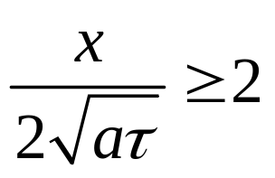
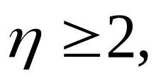
3.4.4 解的分析
该x处的温度可以认为仍等于t₀（无量纲过余温度的变化小于0.5%）。

Slide 8
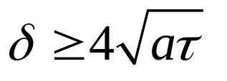
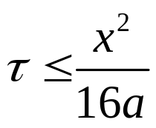
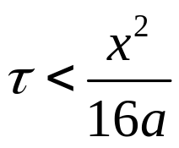
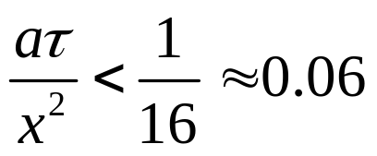
从几何位置上说在τ时刻x处处的温度可以认为尚未发生
变化。
对一块初始温度均匀的厚2δ的平板，当其一个侧面的温度突然变化到另一恒定温度时，如果其半厚度
则在τ时刻之前该平板中瞬时温度场的计算均可采用半无限大物体的模型。
从时间上看，如果 则此时x处的温度可认为完全不变，因而可以把 视为惰性时间，即当时的温度可认为等于t₀ 。或者说，当它的局部Fo数 物体中的非稳态导热可以作为半无限大物体处理。

Slide 9
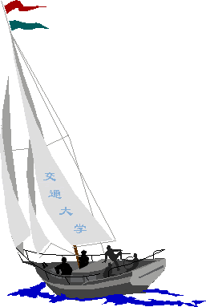
同舟共济
渡彼岸!
People in the same boat help each other to cross to the other bank, where….

